Slide 1

Specifické skupiny podnikatelů
doc. Ing. Jarmila Duháček Šebestová
Podnikání

Slide 2

Sociální podnikání
Co je sociální podnikání?
Co je sociální podnik?
Co je sociální integrační podnik?
Legislativní podmínky.
Návrh zákona o sociálním podnikání.
.
Struktura přednášky

Slide 3
Veřejně uznávaná definice sociálního podnikání
V současné době jsou jedny z nejvyužívanějších definic v oblasti sociálního podnikání definice dle Tematické sítě pro sociální ekonomiku (TESSEA).
Definice dle TESSEA jsou v souladu se znaky mezinárodní výzkumné sítě EMES.
Tyto definice jsou v České republice využívané od roku 2011.
TESSEA definuje sociální podnikání jako „podnikatelské aktivity prospívající společnosti a životnímu prostředí“.

Slide 4
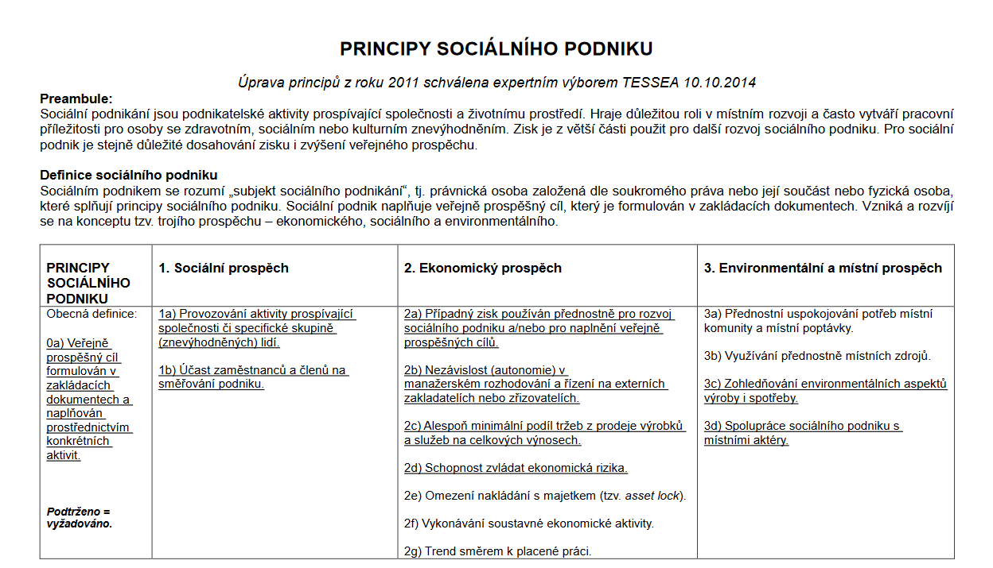

Slide 5
Rozdíl mezi sociálním podnikáním a koncepcí CSR
Co je CSR?
Co je sociální podnik?
Společnost má veřejně prospěšný cíl
Více jak 50% zisku vrací povinně do provozu podniku
Jde o dobrovolnou integraci etických či kvalitativních postupů do vztahů se zákazníky, zaměstnanci nebo komunitou, v níž společnost působí.
CSR (Společenská odpovědnost) se již řídí i mezinárodním standardem - ISO 26000:2010 však není typická norma, kterou si firma může certifikovat. Je to spíše návod, který vysvětluje koncept CSR.

Slide 6
Veřejně uznávaná definice sociálního podnikání
Sociální podnik TESSEA definuje jako „subjekt sociálního podnikání, tj. právnická osoba založená dle soukromého práva nebo její součást nebo fyzická osoba, které splňují principy sociálního podniku“.
Integrační sociální podnik TESSEA definuje jako „subjekt sociálního podnikání, tj. právnická osoba založená dle soukromého práva nebo fyzická osoba, které splňují principy integračního sociálního podniku“.

Slide 7
Legislativní podmínky sociálního podnikání
Žádný ze zákonů České republiky ve svém názvu či obsahu nenese název „sociální podnik“.
Sociální podniky se ve své podstatě odvozují od zákonů souvisejících se zvolenou právní formou pro danou činnost.
Sociální podniky se také řídí zákony, které upravují jejich podnikání.

Slide 8
Legislativní podmínky sociálního podnikání
Těmito zákony, o které se sociální podniky mohou opírat, jsou:
  Zákon č. 563/1991 Sb., o účetnictví, ve znění pozdějších předpisů.
  + Daňová legislativa.
  Zákon č. 455/1991 Sb., o živnostenském podnikání, ve znění pozdějších předpisů.
  + Zákon o odpadech, zákon o podnikání v cestovním ruchu atd.
  Zákon č. 262/2006 Sb., zákoník práce, ve znění pozdějších předpisů.
  Zákon č. 137/2006 Sb., o veřejných zakázkách, ve znění pozdějších předpisů.
  Zákon č. 435/2004 Sb., o zaměstnanosti, ve znění pozdějších předpisů.
  Zákon č. 248/1995 Sb., o obecně prospěšných společnostech a o změně o doplnění některých zákonů, ve znění pozdějších předpisů.
  Zákon č. 89/2012 Sb., občanský zákoník, ve znění pozdějších předpisů, ve znění pozdějších předpisů.
  Zákon č. 90/2012 Sb., o obchodních společnostech a družstvech (zákon o obchodních korporacích), ve znění pozdějších předpisů, ve znění pozdějších předpisů.
  Zákon č. 134/2016 Sb., o zadávání veřejných zakázek, ve znění pozdějších předpisů, ve znění pozdějších předpisů.

Slide 9
Legislativní podmínky sociálního podnikání
Nepřímo mohou integrační sociální podniky využít zvýhodnění přes zákon o veřejných zakázkách (č. 137/2006 Sb.)
Dalším zákonem nepřímo se zabývajícím sociálními podniky je zákon o zaměstnanosti (č. 435/2004 Sb.).

Slide 10
Chystaný zákon o sociálním podnikání
Chystaný věcný záměr zákona o sociálním podnikání v sobě obsahuje několik zásadních oblastí.
Jedná se o samotný účel právní úpravy zákona, obsah navrhovaného řešení, úvodní ustanovení, definici základních pojmů, pojednání o statusu sociálního podniku a integračního sociálního podniku, možné návrhy řešení a přezkum účinnosti regulace.

Slide 11
Účel právní úpravy zákona
Cílem je stanovit rámec právní úpravy.
Právní úprava sociálního podnikání v České republice se zaměřuje na vytváření podmínek pro jeho rozvoj a přispění k uznání samotného významu sociálního podnikání.
Zákon bude definovat podmínky pro sociální či integrační sociální podnik.
Vzhledem k této nejednotnosti definicí si jednotlivé úřední orgány státní správy tvoří vlastní definice sociálních podniků.

Slide 12
Obsah navrhovaného řešení, úvodní ustanovení a definice základních pojmů
V úvodním ustanovením zákonu o sociálním podnikání bude dáno, že sociální podnikání přináší prospěch společnosti, místnímu společenství, ekonomice a je nástrojem pro udržitelný rozvoj společnosti.
Dále bude zákon jednoznačně obsahovat definice pojmů „sociální podnikání“, „sociální podnik“ a „integrační sociální podnik“.

Slide 13
Pojednání o statusu sociálního podniku a integračního sociálního podniku
Fyzické i právnické osoby budou podléhat rozhodnutí Ministerstva práce a sociálních věcí o přiznání statusu.
Stávající sociální podniky budou moci případně žádat i o přiznání statusu sociální integrační podnik.
Zánik statusu sociální podniku nebo sociálního integračního podniku může nastat ve třech případech.
Podnikajícím fyzickým nebo právnickým osobám bude státu sociálního podnik odebrán v případě nedodržení zákonem stanovených podmínek.

Slide 14
Nejčastější typy právní formy sociálních podniků v ČR
Sociální podnik je mnohdy vnímán jako samostatná právní forma.
Sociální podniky využívají více méně stejné právní formy jako jiné podnikatelské subjekty.
Označení sociální podnik je tedy status neboli přívlastek různých právních forem.

Slide 15
Nejčastější typy právní formy sociálních podniků v ČR
Mezi nejčastěji využívané právní formy spadá Společnost s ručením omezeným, kterou využívá přibližně 48% sociálních podniků.
Obecně prospěšná společnost (které již v dnešní době neexistují), kterou využívá přibližně 25% sociálních podniků.
Spolek, který využívá přibližně 9% sociálních podniků.
Podnikající fyzická osoba, kterou využívá přibližně 7% sociálních podniků.
Družstvo, které využívá přibližně 5% sociálních podniků, a jiné jsou využívány přibližně v šesti procentech případů.

Slide 16
Společnosti s ručením omezeným (s. r. o.)
Právní forma s. r. o. se řadí mezi kapitálové společnosti.
Mezi základní znaky kapitálových společností patří účast společníků formou poskytnutého kapitálu, nízké ručení společníků za závazky společnosti a oddělení majetku společníků od majetku společnosti.
U s. r. o. se oproti jiným kapitálovým společnostem očekává větší míra osobní angažovanosti společníků na chodu společnosti.
https://botumy.cz/, www.green-smile.cz

Slide 17
Společnosti s ručením omezeným (s. r. o.)
Výhodou při podnikání pod právní formou s. r. o. je jednodušší přístup k cizímu kapitálu.
Velkou výhodou je vstupování právnické osoby do obchodně-právních vztahů pouze z titulu podnikání.
Za nevýhody se považuje hlavně možné názorové neshody společníků a možné vyšší vklady společníků, pokud to tak společenská smlouva upravuje.

Slide 18
Spolek
Po právní formě s. r. o. je další velmi využívanou formou sociálního podnikání.
Spolek je upraven zákonem č. 89/1990 Sb., občanský zákoník.
Založení společnosti vyžaduje minimálně tři členy.
Za předpokladu založení spolku dalšími spolky, musí být v názvu vyjádřena jeho svazová povaha.

Slide 19
Spolek
Název spolku nesmí obsahovat slovo „spolek“ nebo „zapsaný spolek“.
Povoleno je využívat zkratku „z. s.“.
Členové spolku za druhy společnosti neručí.
Založení spolku vyžaduje sepsání základních stanov.
Pokud je členství ve spolku různého druhu, musí stanovy vymezit jejich práva a povinnosti.

Slide 20
Spolek
Členství ve spolku se automaticky váže na osobu člena, pokud to stanovy neurčují jinak.
Organizace spolku zahrnuje orgány spolku a jejich postavení.
Zrušení spolku může nastat s likvidací, fúzí nebo rozdělením.
Mezi nesporné výhody spolku patří právní subjektivita, tedy že je zde možnost nabývat majetek, přijímat dary, žádat o dotace a granty.
hrcavka.cz/

Slide 21
Družstvo
Obecně vzato družstvo většinou není určeno pro podnikání, nicméně patří k uznávaným právním formám a v jistých případech je využíváno k nepřímému podnikání.
Družstvo je právnickou osobou a jeho možnosti jsou široké.
Družstvo je upraveno zákonem o obchodních korporacích č. 90/2012 Sb., hlava VI, díl 1.

Slide 22
Družstvo
Založení družstva je možné s nejméně třemi členy a firma musí obsahovat označení „družstvo“.
V družstvu může vznikat také tzv. “uhrazovací povinnosti“.
Mezi orgány družstva dle zákona patří: členská schůze, představenstvo, kontrolní komise a jiné orgány zřízené stanovami.
Kontrolní komise projednává stížnosti členů, kontroluje činnost družstva a může žádat o předložení všech informací týkajících se družstva
https://www.ergotep.cz/cs/

Slide 23
Sociální družstvo
„Sociálním družstvem je družstvo, které soustavně vyvíjí obecně prospěšné činnosti směřující na podporu sociální soudržnosti za účelem pracovní a sociální integrace znevýhodněných osob do společnosti s přednostním uspokojováním místních potřeb a využíváním místních zdrojů podle místa sídla a působnosti sociálního družstva, zejména v oblasti vytváření pracovních příležitostí, sociálních služeb a zdravotní péče, vzdělávání, bydlení a trvale udržitelného rozvoje“.
Je upraveno zákonem o obchodních korporacích č. 90/2012 Sb., hlava VI, díl 3.

Slide 24
Sociální družstvo
Stanovy sociálního družstva jsou oproti družstevním stanovám doplněny o „cíle a podmínky činnosti sociálního družstva v souladu s jeho sociálně začleňovací funkcí a podporou místního rozvoje a o podrobnější podmínky nakládání se ziskem v soudu s účelem činnosti sociálního družstva“.
Sociální družstvo je dle zákona omezeno ve svém hospodaření.
Ke zrušení a zániku sociálního družstva může dojít formou likvidace a to nařízením soudu nebo rozhodnutím samotného sociálního družstva.
Soud může navrhnout zrušení a likvidaci sociálního družstva.

Slide 25
Sociální družstvo
V praxi je hlavním problémem sociálního družstva, že v sobě nezahrnuje všechny požadované principy sociálního podnikání.
V praxi se k sociálnímu podnikání vztahují i jiné principy, které sociální družstvo neupravuje.
Sociální družstvo například velmi dobře upravuje princip transparentnosti, inovativní přístup nebo princip společného/sociálního řízení.
https://chranenedilnyozp.cz/d%C3%ADlna/socialni-druzstvo-znojmo/

Slide 26
Shrnutí přednášky
Veřejně uznávané definice sociálního podnikání, sociálního podniku a integračního sociálního podniku.
Definice dle připraveného zákon o sociálním podnikání, sjednocující všechny subjekty sociálního podnikání a upevňující jejich roli na trhu.
Legislativní podmínky v sociálním podnikání, v mnoha směrech nedostatečné a nevyhovující.
Části chystaného zákonu o sociálním podnikání a možné varianty jeho řešení.
Nejpoužívanější právní formy v oblasti sociálního podnikání v ČR a jejich seřazení dle míry využití v praxi
Společnost s ručením omezeným s ní spojené náležitosti a výhody a nevýhody v sociálním podnikání.
Spolek, jako druhá nejvyužívanější právní forma v oblasti sociálního podnikání a jeho náležitosti a výhody a nevýhody.
Družstvo a sociální družstvo, jako další alternativa pro podnikání v oblasti sociálního podnikání.

